Slide 1

2019
QG训练营：链表，就讲一点
QG STUDIO
主讲人：陈子锋

Slide 2
1
ADT以及线性表
CONTENTS
2
链表的基本操作和简单算法
3
链表的应用

Slide 3
PART 1
ADT以及线性表
QG STUDIO

Slide 4
抽象数据类型（ADT）
Abstract Data Type
如果一个类型的定义更注重它的定义而非表示，那么该类型就被称为抽象数据类型。是指一个数学模型及定义在该模型上的一组操作，一个抽象数据类型可以表示为三部分：数据对象、数据关系以及基本操作。

Slide 5
线性表
Linear List
线性表：是零个或多个数据元素的有限序列
特点：数据元素的关系具有一对一的前驱后继关系。
种类：
顺序表：（逻辑连续、物理连续）
链表：（逻辑连续、物理不一定连续）

Slide 6
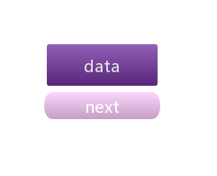
链表的抽象数据类型
Linked List ADT
数据对象（C）：链表上的一个个结点
数据关系（R）：一个结点的指针域指向下一个结点的指向关系（前驱后继关系）
基本操作（P）：生成、销毁、删除、插入等
// define struct of linked list
typedef struct LNode {
ElemType data;
struct LNode *next;
} LNode, *LinkedList;
数据域
指针域

Slide 7
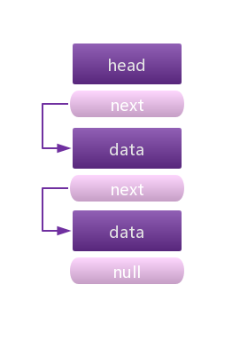
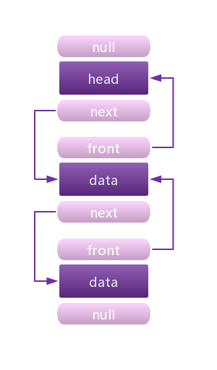
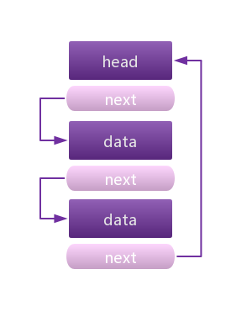
常见的链表
Linked List
单链表
双向链表
循环链表

Slide 8
PART 2
链表的基本操作和简单算法
QG STUDIO

Slide 9
1
生成
2
销毁
3
插入
4
删除
5
查找
链表的基本操作

Slide 10
单链表的生成
Create a linked list
头结点是附加在首结点前设置的一个特殊结点
初始化链表，创建一个带头结点的空链表L
往空链表L里插入结点
1.head = (LNode *)malloc(sizeof (LNode))
2.head->next = NULL
head
3.后续的插入结点操作…

Slide 11
单链表的插入
Insert a node
进行必要的检查
将node结点成为p结点的直接后继结点
返回操作状态
head

Slide 12
单链表的销毁
Destroy a linked list
进行必要的判断，防止空指针引用
使用循环遍历整个链表
使用free函数对每一个结点进行释放
head

Slide 13
单链表的删除
Delete a linked list
已知有这样的链表：N1->N2->N3->N4，现在你有指针P1、P2，其中P2指向节点N2，需要将该节点删除，最后的链表应该为：N1->N3->N4。以下哪个选项的代码能够实现？（ ）
A. free(P2); P2 = P2->next;
B. *P2 = *(P2->next); free(P2->next);
C. P1 = P2->next; *P2 = *(P2->next); free(P1);
D. P1 = P2->next; P2->next = P2->next->next; free(P1);
C

Slide 14
1
单链表的反转
2
如何判断单链表成环
链表的简单算法

Slide 15
单链表的反转
Reverse a linked list
1.递归实现：从后向前反转
2.迭代实现：用指针记录下一个结点的位置，再反转当前结点的指向
head

Slide 16
如何判断单链表成环
Judge whether the linked list is looped
链表头尾成环
链表中间成环
快慢指针法：用指针slow和fast对链表进行遍历，慢指针slow每次走一步，快指针fast每次走两步，如果链表成环，它们最后都会相遇。
head

Slide 17
PART 3
链表的应用
QG STUDIO

Slide 18
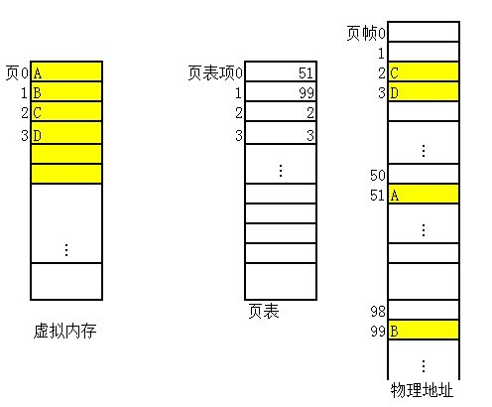
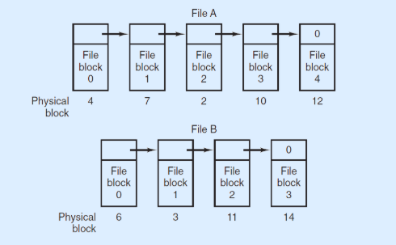
链表的应用
虚拟内存管理
文件系统的实现

Slide 19

周记
Markdown语法
推荐编辑器：Typora
周记分为以下四个部分
生活随记
一周总结
存在问题
下周规划

Slide 20
QG训练营第一次作业
Something interesting
必做：实现单链表ADT、实现双向链表ADT、周记一篇
选做：反转单链表的偶数结点、找到单链表的中点
要求：按照项目工程结构开发，要有良好的交互设计、用户输入处理、规范的代码风格。
周记要使用Markdown语法，按照规定格式书写。
截止时间：3月24号（本周日）晚上22点前上交至导师处
“小平技创新团队”
牌匾

Slide 21
感谢聆听
QG STUDIO
No Quest , No Gain

